Slide 1
COS Desktop版本研发技术及网络化应用初探
版本制作实施组

Slide 2
提纲
COS Desktop版本研发技术
  版本定制研发技术
  自动化版本构建技术
COS Desktop网络化应用初探
  COS与DataOS关系探讨
  主流桌面OS网络化应用调研
  COS网络化应用方案调研

Slide 3
提纲
COS Desktop版本研发技术
  版本定制研发技术
  自动化版本构建技术
COS Desktop网络化应用初探
  COS与DataOS关系探讨
  主流桌面OS网络化应用调研
  COS网络化应用方案调研

Slide 4
COS Desktop版本定制研发技术
Root Filesystem系统定制研发
  Linux内核及驱动定制
  系统及软件包更新升级技术
  桌面环境及应用研发技术
LiveCD定制技术
  Syslinux
  Memtest

Slide 5
Linux内核及驱动定制
Linux内核基础版本：3.8.0
Linux内核缺陷及安全漏洞补丁：15个（安全组提供）
针对Nvdia显卡驱动：2个（开源驱动&闭源驱动）
针对兆芯集成显卡驱动：1个
Config编译
选项定制
(7246个)
驱动定制
Ubuntu官
方patch
Root Filesystem
Linux 3.8.0
内核源码
Linux 3.8.13
-cos内核源码
linux-image-*.deb
linux-headers-*.deb
安全组
提供patch
驱动定制
（开源nvdia）

Slide 6
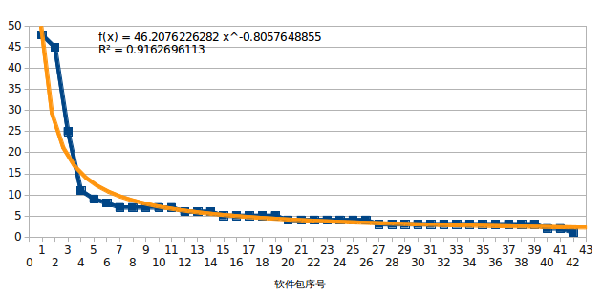
系统及软件包更新升级技术
已修复过源码包数：41个
  COS源码包：30个；Desktop源码包：8个
  Kernel源码包：1个；Language源码包：2个
    注：源码包与deb包为一对多关系；数据截至2014年1月13日
新增系统升级软件包：cos-upgrade
源码包修复次数的分布为：
  共修改源码616次，cos-upgrade，cinnamon，kernel三个包修改最多
修改次数

Slide 7
桌面环境及应用研发技术
桌面环境及应用源码包
  cinnamon cinnamon-control-center cinnamon-screensaver gnome-screenshot gnome-system-monitor nemo nemo-fileroller nemo-share
Bug修复一般流程
  Bug定位
    问题描述->源码包->源码文件->函数->具体代码
  Bug修复
    代码缺陷：直接进行代码修改
    逻辑缺陷：重新定义该模块功能，并编写代码
    配置参数设置：修改默认的配置参数
    缺少依赖库：安装依赖库包
    库函数失效：调研库函数接口，采用其他接口代替；若不能替代， 则直接修改基础库源码包
    新增功能：编写新的插件、应用等
具体问题具体分析

Slide 8
问题定位过程
确定问题相关关键字
  问题所在窗口的文字
  根据开发经验确定关键字
搜索关键字所在文件
  grep -irn [keyword]
  根据开发经验确定文件
确定文件所在软件包
  dpkg -S [绝对路径/文件名]
理解软件包找到对应问题源码
  阅读源码
    C/C++，Python，Shell，Javascript，Java，xml/html，CSS...
    无捷径，全靠技术水平和经验

Slide 9
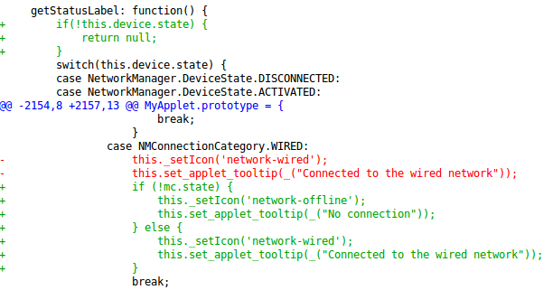
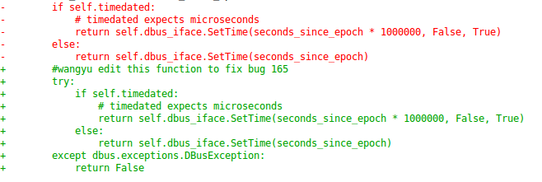
代码缺陷

Slide 10
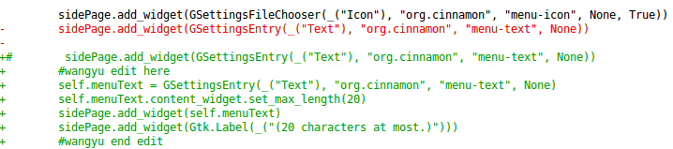
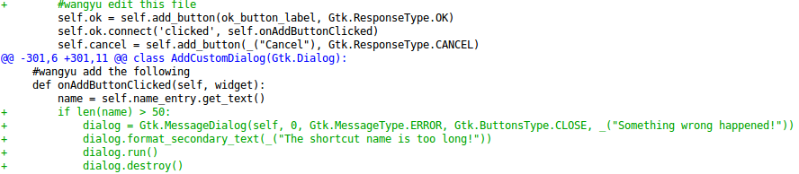

逻辑缺陷

Slide 11


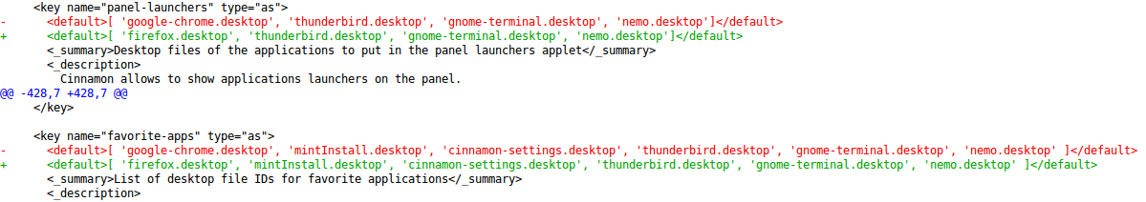
配置参数设置

Slide 12
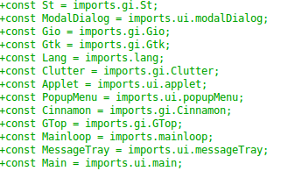
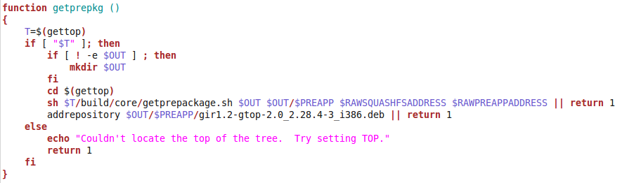
缺少依赖库

Slide 13
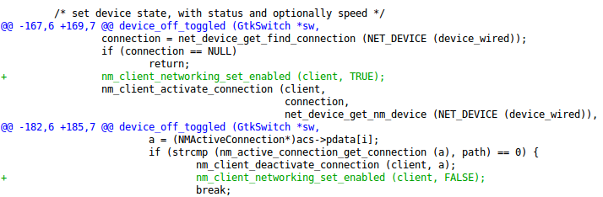
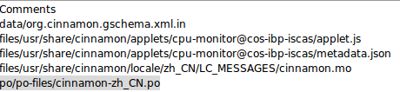
库函数失效&新增功能

Slide 14
LiveCD定制技术
syslinux
  版本号3:4.05+dfsg-6+deb7u2ubuntu1
  生成文件：isolinux.bin，vesamenu.c32
memtest86+
  版本号：5.01
  生成文件：memtest86+-5.01.bin
create_livecd.sh
  isolinux/：syslinux和memtest生成文件，及splash.jpg
  preseed/：cos.seed文件
  .disk/：livecd的一些配置文件
  casper/：filesystem文件，initrd.lz，vmlinuz
  md5校验文件

Slide 15
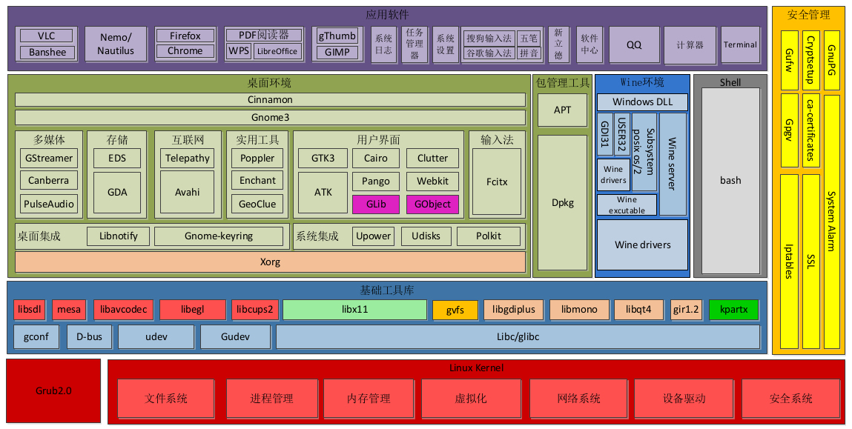
已定制模块分布

Slide 16
提纲
COS Desktop版本研发技术
  版本定制研发技术
  自动化版本构建技术
COS Desktop网络化应用初探
  COS与DataOS关系探讨
  主流桌面OS网络化应用调研
  COS网络化应用方案调研

Slide 17
自动化版本构建技术
开发构建：envsetup.sh
  提供指令
    提供mcos, mi, runiso, mkiso, croot, cmaster, checkdepall, installdeb, mall, mountdir, cclean, cmove等38条指令
    提供完整开发环境，是面向开发者的工具
      从工程角度看必不可少，提高工作效率
    将文件放到构建环境特定位置
      保持开发者构建环境一致性
    可针对该脚本进行版本构建速度优化
    构建过程模块化：下载、更新、构建、安装
  mcos完成从基础filesystem.squashfs/iso到LiveCD构建流程
    mcos具有很好的扩展性
      其他组的工作可以方便的通过在mcos中添加step进行扩展
    可根据参数构建不同版本
      online，lenovo，s3g，test，normal

Slide 18
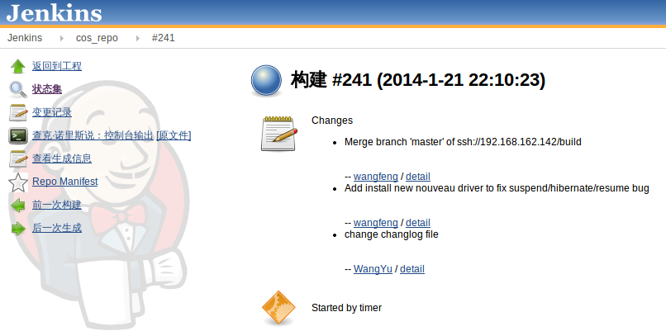
自动化版本构建技术
日常构建
  Jenkins
    返回状态：
      SUCCESSFUL：构建成功
      FAILURE：构建失败
      PENDING：等待下一个可用执行器
      INPROGRESS：执行中
      ABORTED：人为停止执行
    每日4次：10:10, 13:10, 16:10, 22:10
    可查阅信息
      与上一次构建相比变更记录
      构建的完整log日志
      Repo Manifest

Slide 19
提纲
COS Desktop版本研发技术
  版本定制研发技术
  自动化版本构建技术
COS Desktop网络化应用初探
  COS与DataOS关系探讨
  主流桌面OS网络化应用调研
  COS网络化应用方案调研

Slide 20


COS与DataOS关系探讨
lim_{t→∞}COS = DataOS(仅个人理解)
  资料库（图书馆）：开源OS分析成果
  目标（明灯）：DataOS
  即使COS最终未实现DataOS全部功能，COS Desktop也可作为DataOS的桌面部分方便接入和撤离
    COS可与海云协同网络中任何终端节点方便快捷的进行信息交互
COS要适应数据时代！
DataOS
开源OS
分析成果
仓库
COS

Slide 21

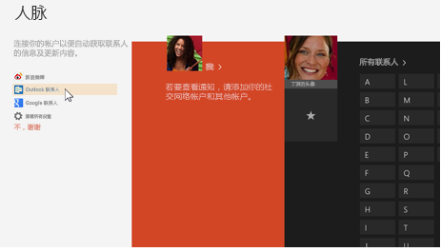
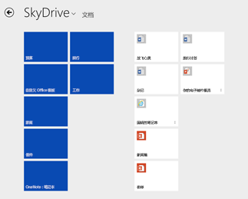
其他主流桌面OS网络化现状
Windows8
  Microsoft账户
    免费在线存储（SkyDrive）
    移动娱乐
    Windows 应用商店中的应用
    其他 Microsoft 产品和服务（例如 Windows Phone）
    以无缝方式连接设备和帐户（将应用和设置保存到所有设备）
    将联系人集中在一起（Outlook，LinkedIn）

Slide 22
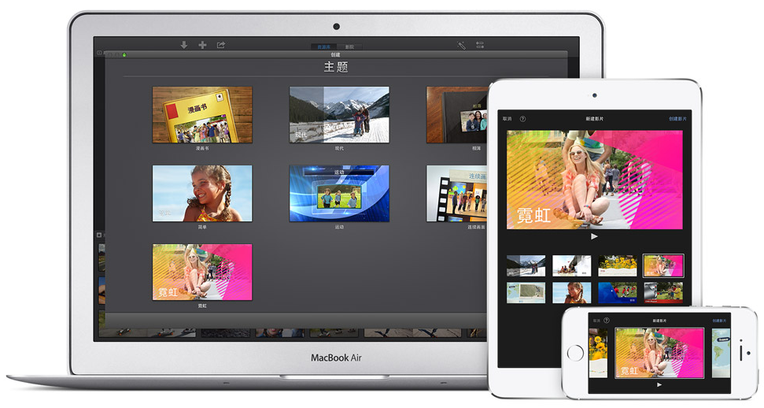
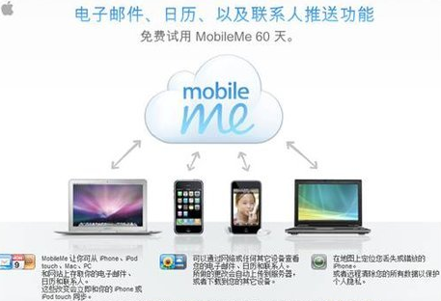
其他主流桌面OS网络化现状
Mac
  MobileMe
    提供邮件、通讯录、日程表、浏览器书签和记事本的全自动推送，跨iOS、Mac OS和Windows平台无线同步等功能
  Address Book→Twitter，Facebook
  iPhoto→Flickr，Facebook
  iCloud
    文件同步，与特定用户进行文件共享，多设备数据云备份，简单易用
    iMovie，GarageBand（音乐制作），Pages（文字处理），Numbers（电子表格），Keynote

Slide 23
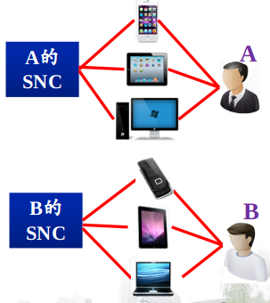
COS Desktop网络化方案
系统状态记录+文件系统+休眠存储方式
  系统的状态变更记录和关机时内存数据全部上传云端
  自动同步用户文件系统
  实现异地操作的完全统一（CtrlC---CtrlV）
  目前不可行（缺点：系统代价太高）
    云和端的数据传输是瓶颈，目前技术水平无法达到
文件系统同步方式
云端虚拟机模式

Slide 24
系统状态记录+文件系统+休眠存储方式
系统状态记录
  为每个账户维护系统状态信息表，记录每次登录变更信息
    如软件包安装、卸载等
文件系统同步
  为用户选择上传到云端的文件进行存储
休眠存储
  云端为每个账户维护swap分区
  用户注销时，若用户选择上传操作环境
    仿照目前系统休眠模式将用户操作保存到云端swap空间
系统恢复
  用户登录时，若选择同步工作区
    首先对比现系统与备份系统的软件包变化，并进行同步
    将云端备份的文件下载同步
    再将云端swap分区内容加载到当前系统

Slide 25


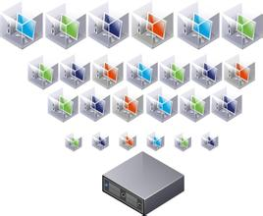
其他两种网络化方案
文件系统同步方式
  不保证系统的状态异地完全统一，仅是文件系统（/home/[username]）同步，类似win8和mac网络化机制
    随时将用户home文件夹下的文件同步到服务器
  目前可行（缺点：无法保证用户操作连续性）
云端虚拟机模式
  用户的系统和数据都保存在云端，仅通过远程桌面访问
  任何时间任何地点访问的都是同一个虚拟机
  目前可行（缺点：严重依赖网络）

Slide 26



展望与思考
用户数据规模非线性增大，带来大数据问题
  用户数量不断增多
  每个用户的应用不断增多
  每个用户登录的设备数不断增多
  数据维护检索成本不断增多
顺应时代变革，开发属于数据时代的系统
  互联网时代(WindowsXP)->移动互联网时代(Android)->数据时代
从用户角度出发，平滑过渡，吸引眼球
  充分考虑用户习惯，并能令人耳目一新

